Slide 1

ISLAM E DEMOCRAZIA
Progetto: Le giornate dell’Intercultura
Dipartimento di Scienze Politiche e della Comunicazione – Università degli Studi di Salerno
Associazione Culturale ‘Mediterranea Civitas’
IIS T. CONFALONIERI
Campagna
8 gennaio 2026

Slide 2
GLI INIZI DELLA RELIGIONE ISLAMICA
ISLAM allude ad un rapporto di sottomissione alla sola volontà di Dio
La radice ISTISLAM significa arrendersi , deporre le armi per porre fine ad uno Stato di guerra harb
L’anno 8 dell’Egira, 622 d.C., otto anni dopo l’esilio a Medina (615) il Profeta Muhammad torna alla Mecca da conquistatore e l’Islam diventa religione di Stato
L’insegnamento basilare è quello della giustizia sociale contro i ricchi ingiusti che non rispettano i poveri e che saranno giudicati da un giudizio divino finale
«Siete voi che non favorite l’orfano e non v’incitate a nutrire il povero ma divorate l’eredità dei deboli e amate le ricchezze, bramosamente» (Cor. 83, 1-3)

Slide 3
I principi democratici della Costituzione di Media (622)
Il Profeta Muhammad si dichiara Capo di Stato e Capo religioso
Nella Costituzione i musulmani formano una unica comunità, UMMA, che è religiosa e sociale. Essi devono quindi collaborare e aiutarsi a vicenda. La coesione sociale non è più tribale ma si basa su un patto religioso e politico condiviso
Riconoscimento del pluralismo religioso in quanto garantisce i diritti fondamentali agli Ebrei, a patto che siano alleati sinceri dei musulmani in guerra e in pace

Slide 4

La polarità del din wa dawlah
Il campo magnetico tra religione e politica

Slide 5
La legittimazione sciaraitica dello spazio pubblico
Din equivale al termine Religione e dawlah al termine società
Nella shari’ah la legittimità del sistema dei pubblici poteri è data dal collegamento tra religione e società
Lo spazio pubblico è organizzato secondo i principi sciaraitici che rappresentano il vero limite al potere politico
Il fine ultimo della norma è la realizzazione del bene comune (maslahah)

Slide 6
I diritti umani secondo l’Islam
Tutta la legittimazione politica e giuridica è sempre connessa alla sfera della religione
Il potere non appartiene agli uomini che sono solo rappresentanti di Dio sulla terra (khilafah) ma a Dio: al.hakimiyyah lillah
Il compito del governante è quello di promuovere la maslahah, ovvero il bene della comunità islamica, o Umma
Tutti i diritti umani hanno una base comunitaria. La tutela non è del singolo ma dell’intera comunità, al-ummat al-islamiyyah, che costituisce la Nazione Universale

Slide 7
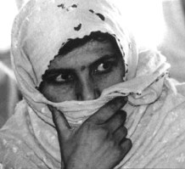
La tutela della donna nel Corano
Il Corano afferma la parità tra uomo e donna come credenti
, condanna l’infanticidio femminile e la prostituzione delle schiave,
concede alle donne una parte dell’eredità,
limita a 4 il numero delle mogli legittime
ordina agli uomi di trattare le donne con gentilezza e bontà
fissa regole precise per il divorzio
Il Corano stabilisce che ogni donna deve avere una dote, mahr, (Cor. 4,4) Essa è il dono dello sposo alla moglie che ne detiene l’assoluta proprietà anche in caso di ripudio. Prima dell’Islam la donna non aveva alcun diritto alla dote
Questa foto di Autore sconosciuto è concesso in licenza da CC BY-NC-ND

Slide 8
I principi democratici della successione
Alla sua morte il Profeta Muhammad non designò alcun successore
Nel Corano non esiste il potere trasmesso per via dinastica, non esiste regno (mulk), non esiste re (malik)
La successione dei primi 4 Califfi Ben Diretti (Abu Bakr, Omar, Othman, Ali) è basata sui criteri di essere governante giusto ed illuminato, scelto dalla comunità islamica o Umma
Nel Corano non esiste clero, la comunicazione tra il credente e Dio è diretta

Slide 9
La strappo della storia allo spirito democratico dell’Islam
La Shi’a, o grande discordia, lo scisma degli sciiti fautori della successione per via califfale della Famiglia del Profeta (Ali)
La conquista del Califfato Omayyade (661) inn cui il potere diviene dinastico (lo strappo omayyade) Il governante giusto cede il passo al governante dinastico
La teoria del quietismo, per porre fine alla questione tra legittimità e giustizia
L’Islam diventa regno (mulk) e tra il governante e il popolo viene istituita la bay’a o obbedienza

Slide 10

LA COMUNITA’

Slide 11
Evoluzione del concetto di comunita’ in Occidente
Comunità origina dal latino cum munus e sottintende l’obbligo solidale (munus) degli individui che la compongono
Il contrario della communitas è l’immunitas. Immunis è colui che non può assolvere all’obbligo di solidarietà ed ha il beneficio della dispensatio
Il principio della comunità si dissolve con Thomas Hobbes. Lo stato dispotico per combattere le paure e le incertezze dei singoli. Ogni vincolo di solidarietà è dissolto e la salvezza dell’individuo consiste nella distruzione delle relazioni sociali
«Il patto è concepito in modi del tutto individualistico: ogni vincolo comunitario è distrutto» (Carl Schmitt)

Slide 12
Evoluzione del concetto di comunità in senso islamico
La comunità islamica è la Ummah. Comunità universale istituita da Dio, la migliore mai esistita (Cor. 3,110) che deve espandersi nello spazio e nel tempo per santificare il mondo e liberarlo dalle passioni e dalle barbarie (hawa’)
La traduzione del termine Ummah è nazione islamica: trascende ogni limite territoriale e politico. Il termine watan, patria, è un neologismo coniato nel XIX secolo e significa «luogo in cui si abita». Sono soprattutto i movimenti fondamentalisti a non accettare la divisione del territorio islamico in stati nazionali
I tre obiettivi della Ummah sono: isbah (promuovere il bene), halal (perseguire cose lecite) e haram (evitare cose proibite)

Slide 13
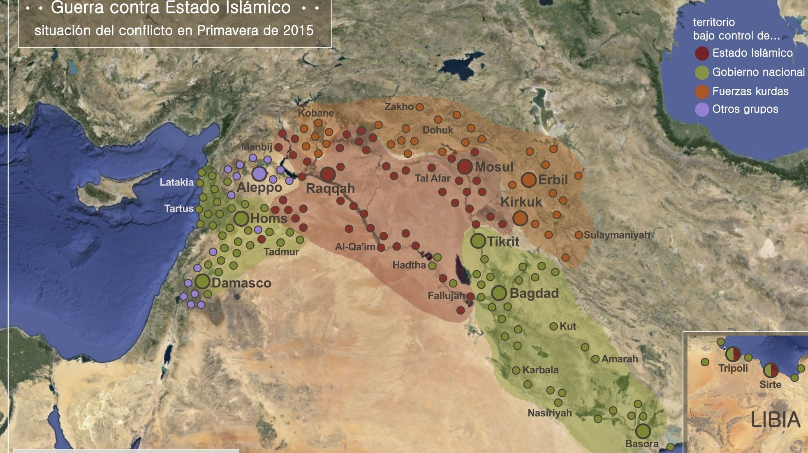
Nord Africa e Medio Oriente –
Evoluzione delle forme di governo
Questa foto di Autore sconosciuto è concesso in licenza da CC BY-NC-ND

